Slide 1
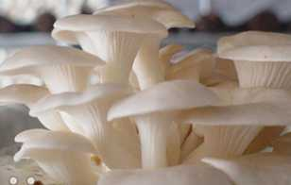
স্বাগতম

Slide 2
শিক্ষক পরিচিতি
মোহাম্মদ আমজাদ হোসেন রাসেল
সহকারী শিক্ষক (কৃষি)
আমরিয়া ইসলামিয়া আলিম মাদ্রাসা
দক্ষিণ সুনামগঞ্জ
সুনামগঞ্জ
মোবাইল ০১৭১৭৫৬৯৫২৬
amzadhrasal1981@gmail.com

Slide 3
পাঠ পরিচিতি
শ্রেণি: 8ম
বিষয়: কৃষিশিক্ষা
অধ্যায়: - ৫, পাঠ ৩-৪
সময়- ৪৫ মিনিট

Slide 4
এসো একটি ভিডিও দেখি

Slide 5
আজকের পাঠ
মাশরুম চাষের প্রয়োজনীয়তা

Slide 6
শিখনফল
এই পাঠ শেষে শিক্ষার্থীরা-----
১। মাশরুম কি বলতে পারবে?
২। বিভিন্ন প্রকার মাশরুম সম্পর্কে বলতে পারবে।
৩।মাশরুম চাষ পদ্ধতি সম্পর্কে ব্যাখ্যা করতে পারবে।
৪। মাশরুমের উপকারিতা বর্ণনা করতে পারবে ।

Slide 7
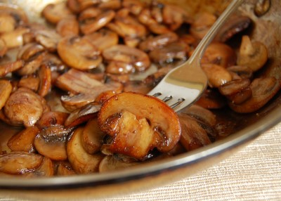
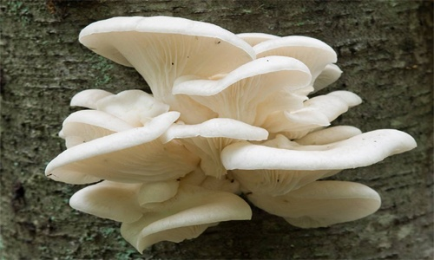
মাশরুম
মাশরুম এমন ধরনের ছত্রাক যা সম্পূর্ন খাওয়ার উপযোগী, পুস্টিকর, সুস্বাদু ও ঔষধিগুণ সম্পন্ন । মূলত মাশরুম এক ধরনের মৃতজীবি ছত্রাকের ফলন্ত অঙ্গ যা ভক্ষণযোগ্য ।

Slide 8
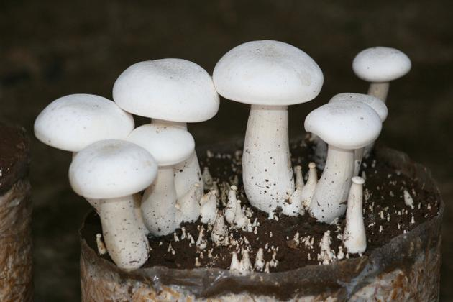
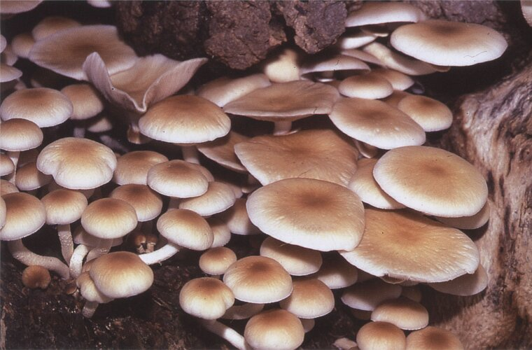
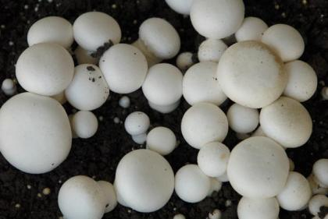
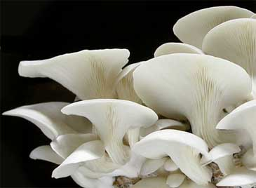
মাশরুমের উল্লেখযোগ্য জাতসমুহ
মিল্কি হোয়াইট মাশরুম
পপলার মাশরুম
বাটন মাশরুম
ওয়েস্টার মাশরুম

Slide 9
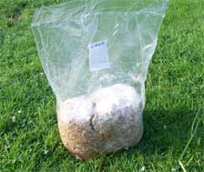
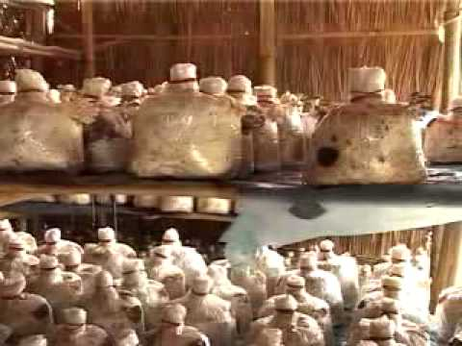
মাশরুমের বীজ বা স্পন তৈরি
মাশরুমের বীজ ল্যাবরেটরিতে টিস্যু কালচারের মাধ্যমে উৎপাদন করা হয়।

Slide 10
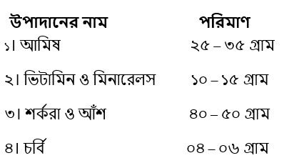
পুষ্টিমান
প্রতি ১০০ গ্রাম মাশরুমে---

Slide 11
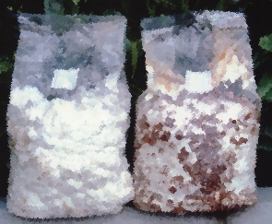
স্পন তৈরি
মাশ রুমের বীজ ল্যাবরেটরিতে টিস্যু কালচারের মাধ্যমে উৎপাদন করা হয়। চাষি পর্যায়ে চাষের জন্য প্যাকেটজাত বীজ কিনতে পাওয়া যায়।

Slide 12
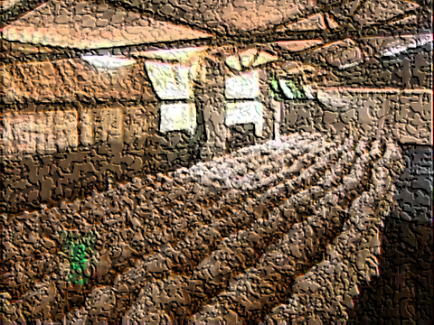
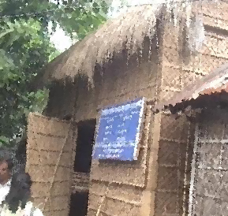
চাষঘর তৈরি
চাষঘর তৈরির সময় ঘরটিতে আবছা আলোর ব্যবস্থা এবং অক্সিজেনের জন্য জানালা রাখতে হবে। ঘরের তাপমাত্রা ২০-৩০ ডিগ্রি সেলসিয়াস রাখার ব্যবস্থা করতে হবে।

Slide 13
একক কাজ
মাশরুম চাষের প্রয়োজনীয়তা বর্ণনা কর।

Slide 14
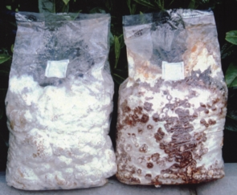
স্পন সংগ্রহ
চাষঘর তৈরির পর বিশ্বস্ত প্রতিষ্ঠান থেকে পলি প্যাকেটে তৈরি সুষমভাবে মাইসিলিয়াম দ্বারা পূর্ণ ও সাদা রঙের স্পন সংগ্রহ করতে হবে।

Slide 15
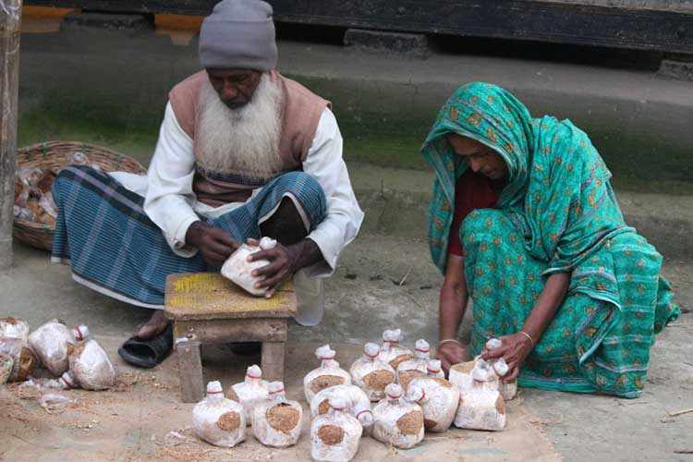
প্যাকেট কর্তন
চাষঘরে বসানোর আগে স্পন প্যাকেট সঠিক নিয়মে কেটে বেঁছেপানিতে চুবিয়ে নেওয়া প্রয়োজন। ইহা ২ ইঞ্চি লম্বা এবং ১ ইঞ্চি চওড়া করে কাটতে হবে। পানিতে চুবানোর পর ভালোভাবে ঝরিয়ে সরাসরি চাষঘরের মেঝেতে অথবা তাকে সারি করে সাজিয়ে চাষ করতে হয়।

Slide 16
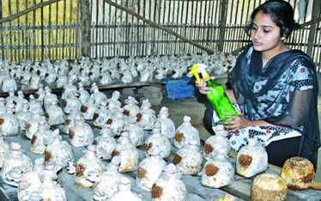
পরিচর্যা
বাতাসের আদ্রতা ৭০-৮০% রাখার জন্য ৪-৫ বার শীতে ২-৩ বার পানির স্প্রে করার প্রয়োজন। তাপমাত্রা নিয়ন্ত্রণের জন্য খবরের কাগজ ভিজিয়ে বা বস্তা ভিজিয়ে একটু উঁচু করে রাখা যেতে পারে।

Slide 17
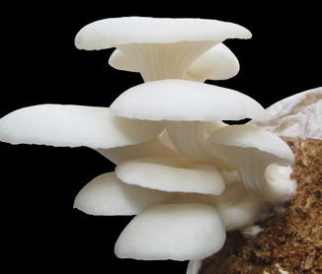
অন্যান্য পরিচর্যা
পরিচর্যা ঠিকমতো হলে ২-৩ দিনের মধ্যে মাশরুমের অংকুর বের হবে। প্রতি পার্শ্বে ৮-১২ টি বড় অংকুর রেখে ছোটগুলো কেটে ফেলতে হবে। সঠিক ভাবে আন্ত;পরিচর্যা করলে প্যাকেট থেকে ২০০-২৫০ গ্রাম মাশরুম পাওয়া যাবে।

Slide 18
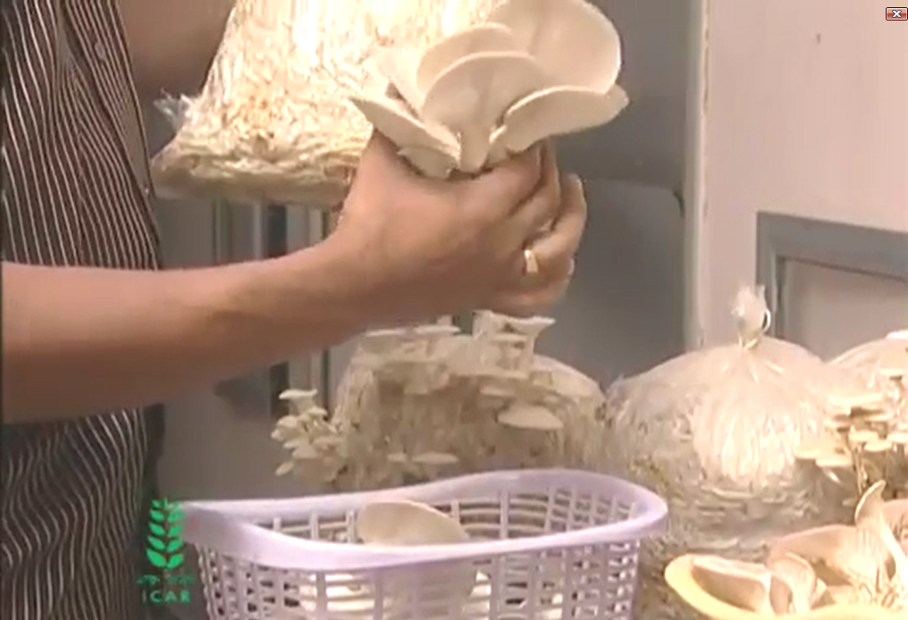
মাশরুম সংগ্রহ
মাশরুম বড় হলে সেগুলো হাত দিয়ে আলতো করে টেনে বা ছুরি দিয়ে কেটে সংগ্রহ করতে হয়।

Slide 19
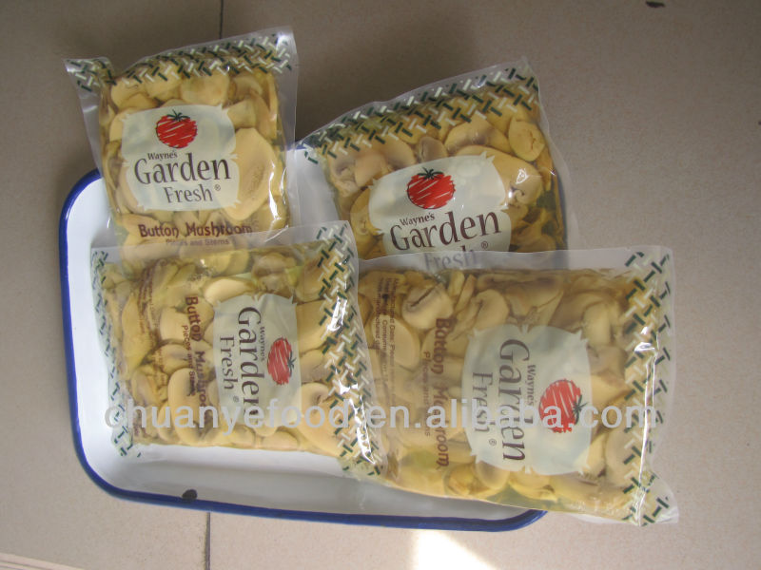
সংরক্ষণ ও বাজারজাতকরণ
মাশরুমের গোড়া কেটে বাছাই করতে হবে। পলিব্যাগে ভরে মুখ বন্ধ করে ঠান্ডা জায়গায় সংরক্ষণ ও পরবর্তীতে বাজারজাত করতে হবে।

Slide 20
উপকারীতা
১। মাশরুমের আমিষ উচ্চ রক্তচাপ, হৃদরোগ ও মেদভুড়ি কমায় ।
২। মাশরুমের চর্বি হাড় ও দাঁত গঠনে সাহায্য করে ।
৩। ভিটামিন ও মিনারেল রোগ প্রতিরোধ করে ।
৪। মাশরুম ক্যালসিয়াম ও ফসফরাসের কার্যকারিতা বাড়ায় ।

Slide 21
দলগত কাজ
ব্যাঙের ছাতা ও মাশরুমের মধ্যে পার্থক্য লিখ ?

Slide 22
মূল্যায়ন
1। মাশরুমের আমিষ গ্রহনে কোন রোগ হওয়ার প্রবনতা থাকে না?
ক) আমাশয়
খ) হৃদরোগ
গ) হাম
ঘ) বসন্ত
২। মাশরুম চাষে চাষঘর তৈরী করা হয় কেন?
ক) ঘর গরম রাখার জন্য
খ) আপেক্ষিক আর্দ্রতার জন্য
গ) মাশরুম উৎপাদনে অক্সিজেন রাখার জন্য
ঘ) তাপমাত্রা বাড়ানোর জন্য

Slide 23
মূল্যায়ন
৩। মাশরুম চাষ ব্যবসায়িক দিক দিয়ে লাভজনক কেন?
ক) বেশি পুজি লাগে
খ) অধিক ফলন হওয়ায়
গ) বাজারের চাহিদা বেশি হউয়ায়
ঘ) কম পুজি লাগে
৪। মাশরুমের চর্বির কাজ হল-
i)হাড় ও দাত তৈরিতে সহায়তা করে।
ii)ক্যালসিয়াম ও ফসফরাসের কার্যকারীতা বাড়ায়।
iii)ক্যালসিয়াম প্রতিরোধ করে।
নিচের কোনটি সঠিক?
ক) i, ও ii
খ) i ও iii
গ) ii ও iii
ঘ) i, i i ও iii,

Slide 24
বাড়ির কাজ
“সবজির বিকল্প হচ্ছে মাশরুম” বাক্যের স্বপক্ষে তোমার যুক্তি দাও ।

Slide 25
ধন্যবাদ

Slide 26
কৃতজ্ঞতা স্বীকার
১। গুগল
২। এ টু আই
৩। এ ন সি টি বি

